Slide 1
Ritteknik
Ritningar, vyer och måttsättning

Slide 2
Ritningen
Ett standardiserat sätt att beskriva en produkt
Används som tillverkningsunderlag
Ett juridiskt dokument, ska kunna hålla i domstol

Slide 3
Krav på ritning
Tydlig och lätt att förstå
Text och måttuppgifter lättlästa
Entydig
Endast nödvändiga uppgifter tas med
Visar objekt i färdigt skick
Tydliga kopior skall kunna framställas
Enligt standard

Slide 4
Ritning, standard
“Alla” ritar på samma sätt
Missförstånd undviks
Svensk standard – Swedish Standards Institiute www.sis.se
Internationell standard – ISO (International Organisation for Standardization)

Slide 5
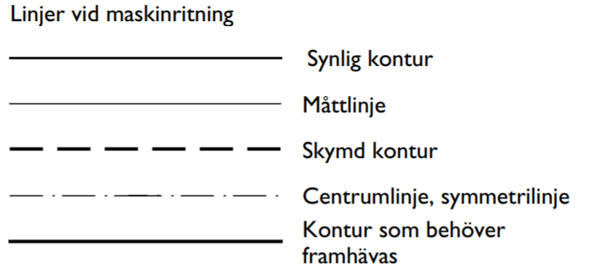
Linjetyper

Slide 6
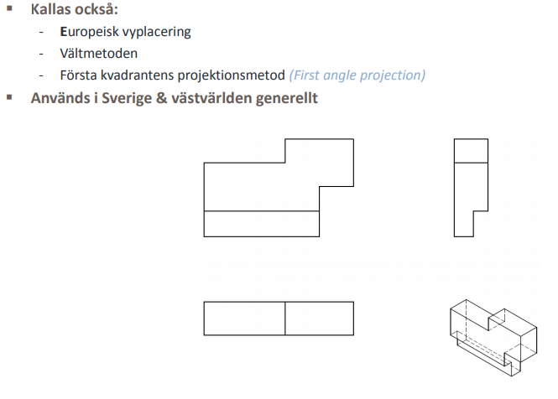
Vyer

Slide 7
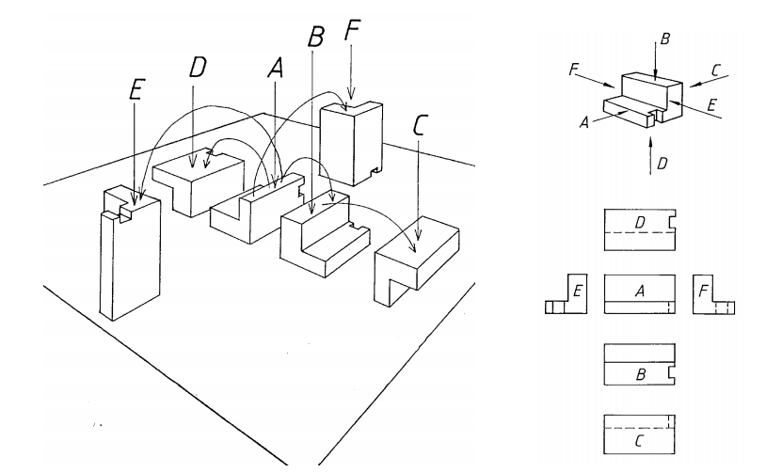
Vältmetoden

Slide 8
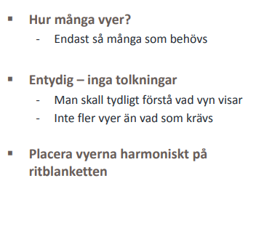
Vyer, att tänka på

Slide 9
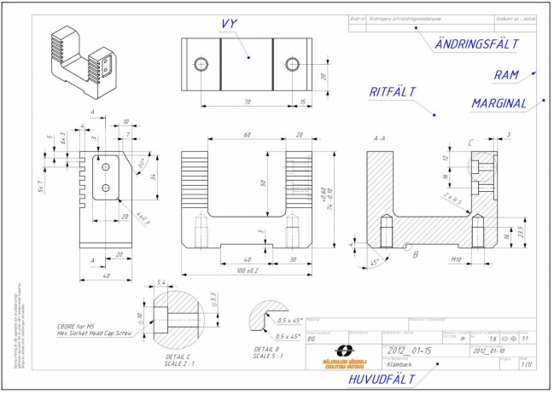


Slide 10
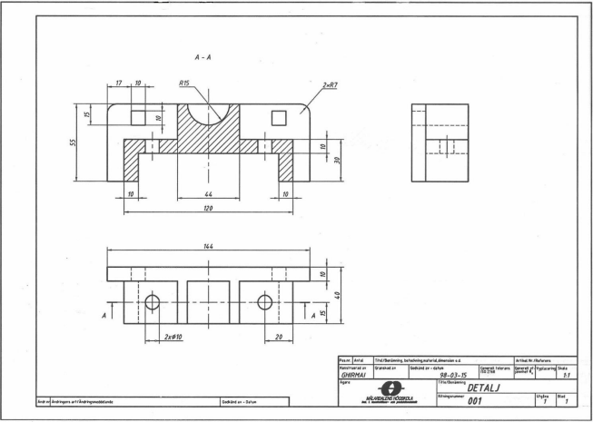
Vyer

Slide 11
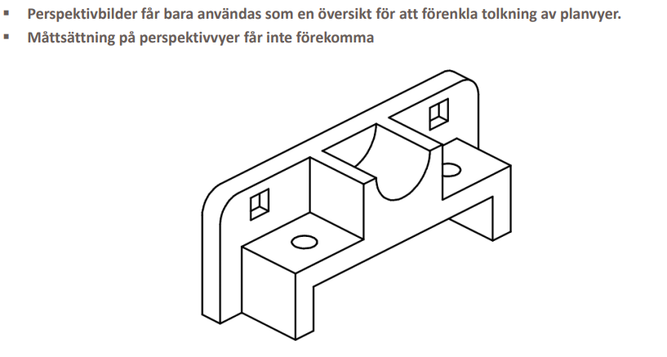
Perspektiv vyer

Slide 12
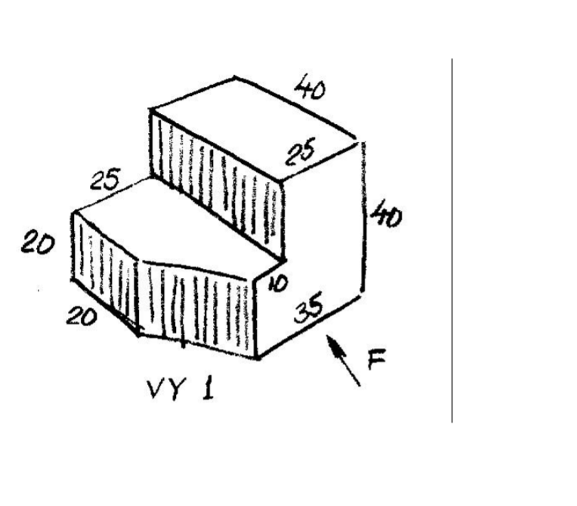
Rita 3 vyer
Använd rutat papper
Använd linjal
Placera vyerna rätt, börja med F=Fram längst upp till vänster på pappret

Slide 13
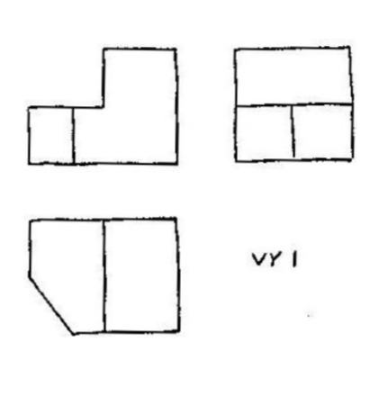
Rita 3 vyer

Slide 14
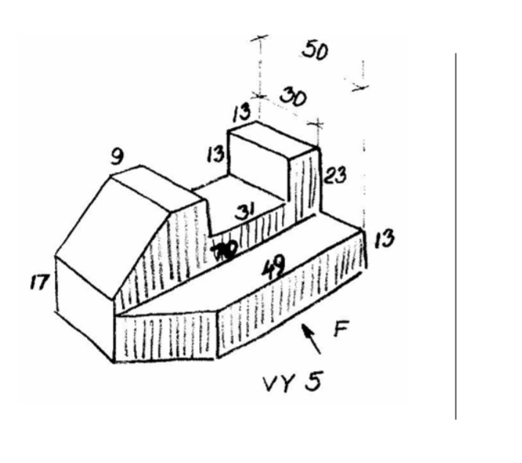
Rita 3 vyer
Använd rutat papper
Använd linjal
Placera vyerna rätt, börja med F=Fram längst upp till vänster på pappret

Slide 15
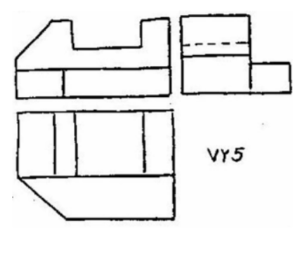
Rita 3 vyer

Slide 16
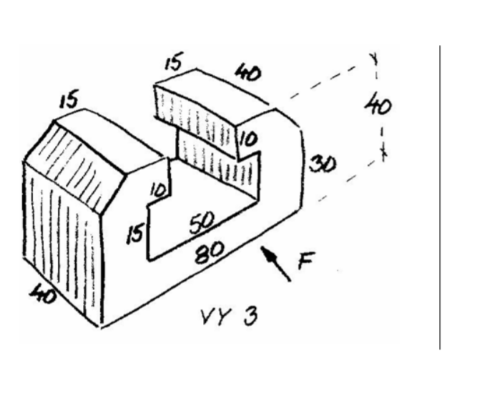
Rita 3 vyer
Använd rutat papper
Använd linjal
Placera vyerna rätt, börja med F=Fram längst upp till vänster på pappret

Slide 17
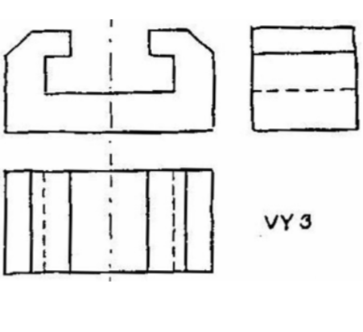
Rita 3 vyer

Slide 18
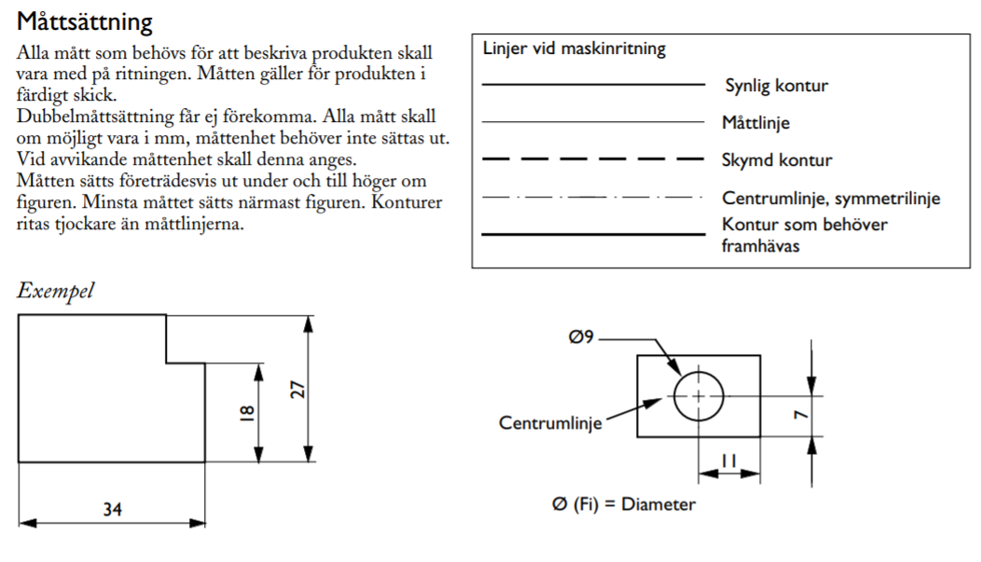
Måttsättning

Slide 19
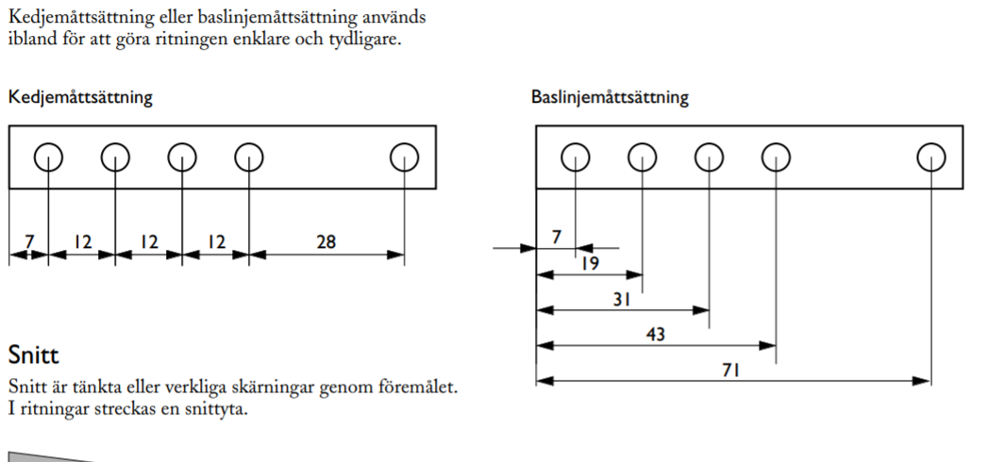
Kedje-, eller baslinjemåttsättning

Slide 20
Snitt??

